Slide 1
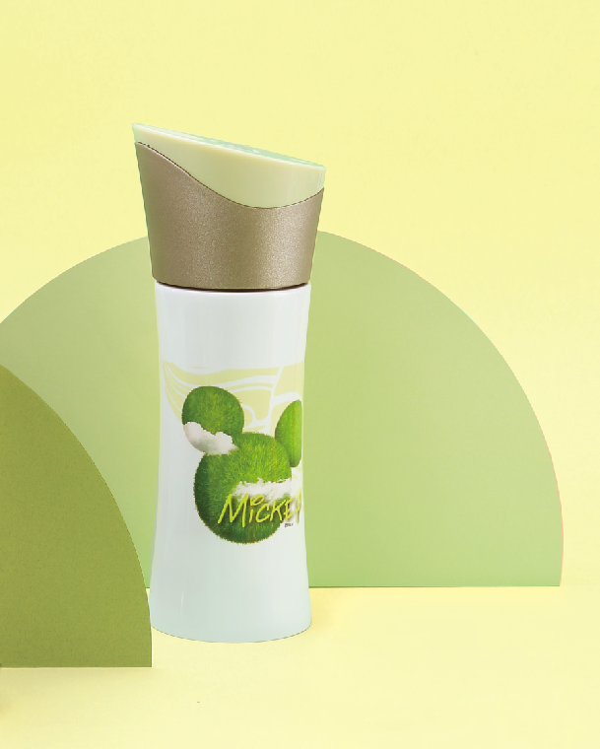

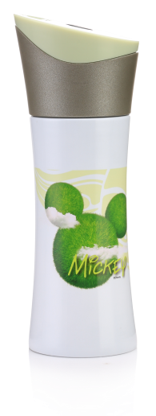
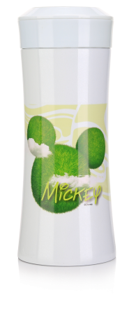
订购品
迪士尼 云迹森林
双层不锈钢真空保温杯
产品型号： DSM-BE022
市场参考价： 198.00
批发价： 55.00
材质：不锈钢+PP
容量：350mL
产品尺寸：8.6×8.6×22.1cm
装箱数：24pcs/箱
功能简介：
1、食品级材质，使用安全放心。
2、双层不锈钢真空结构，具有优良保温功能。
3、专利外观设计，时尚简约。
4、可替换杯盖，商务、休闲、旅行自由搭配。

